Slide 1
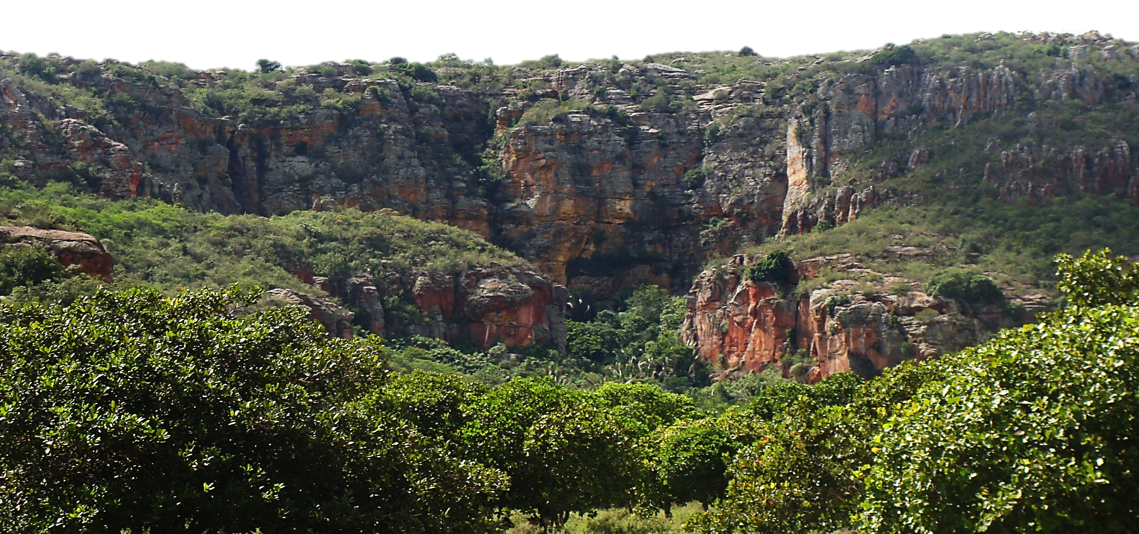
Biodiversidade: Interações entre Organismos e Ambiente
Apresentação da disciplina
Edlley Pessoa

Slide 2
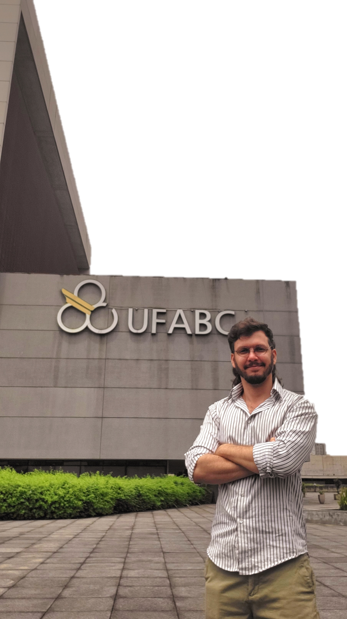
Apresentação da disciplina
Biodiversidade: Interações entre Organismos e Ambiente
(CH = 36h)
Quadrimestre: 2025/1
Horários: sexta das 21:00 às 23:00, sala A2-S103-SBC (semanal)
quarta das 19:00 às 21:00, sala A2-S103-SBC (quinzenal)
Professor: Edlley Max Pessoa
E-mail: edlley.pessoa@ufabc.edu.br

Slide 3
Apresentação da disciplina

Slide 4
Apresentação da disciplina
ECOLOGIA
Estudo científico da abundância e distribuição dos organismos em relação a outros organismos e às condições ambientais
Ecologia - do grego oikos → “casa”
Refere-se ao nosso entorno imediato, ou ambiente
(Robert RICKLEFS )

Slide 5
Apresentação da disciplina
ECOLOGIA
Organismo
População
Comunidade
Ecossistema
Biosfera

Slide 6
Apresentação da disciplina
“Os sistemas ecológicos existem em uma organização hierárquica”

Slide 7
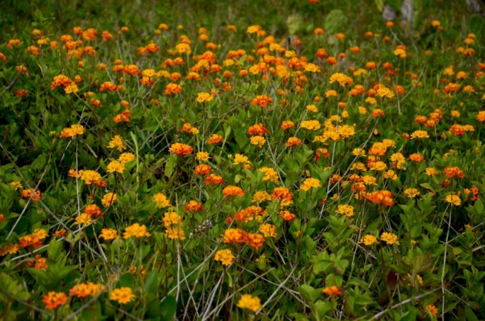
Apresentação da disciplina
→ Reprodução
→ Desenvolvimento
→ Interação com o ambiente
-Troca de energia)
-Trocas químicas)
Indivíduo
Abundância: Número total de indivíduos
Densidade: Número de indivíduos por unidade de área
Mudança de tamanho: taxas de natalidade e mortalidade
→ Composição: Perfil (gênero, idade ou genética)
População

Slide 8
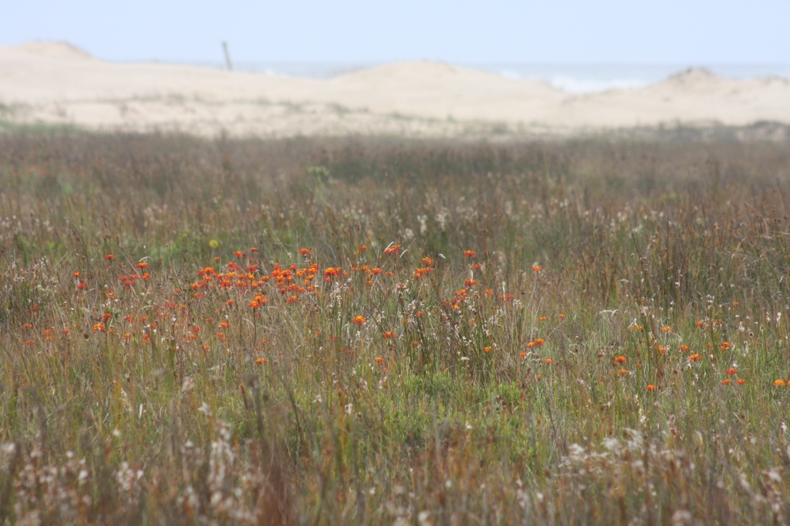
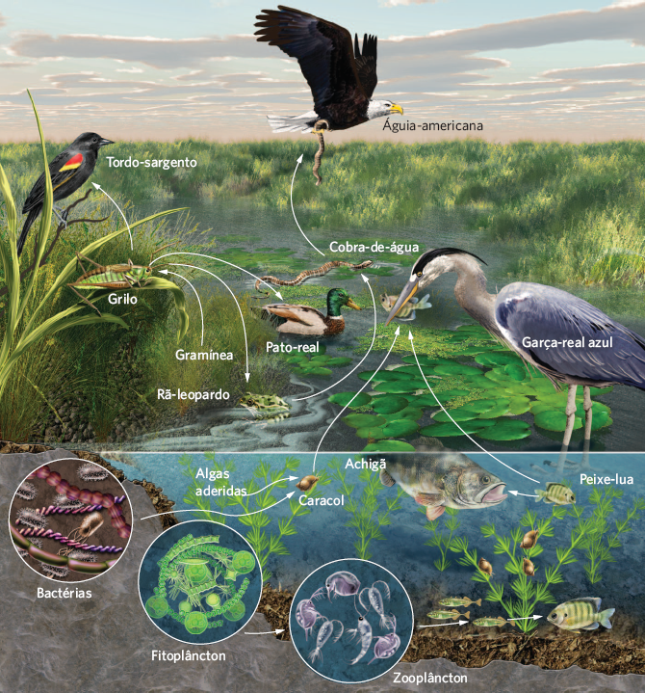
Apresentação da disciplina
Comunidade
Teia alimentar
→ Definida por uma área “geográfica” definida
→ Interações entre as espécies
Diversidade de espécies (alfa, beta, filogenética, funcional, etc..)
Abundância relativa de espécies

Slide 9
Apresentação da disciplina
O conceito de espécie transcende a hierarquia básica da Ecologia
ÁREA
Indivíduo
População
Comunidade
Espécie

Slide 10
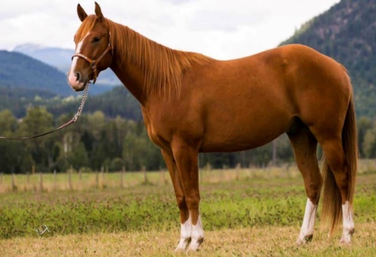
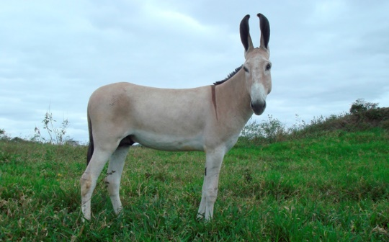
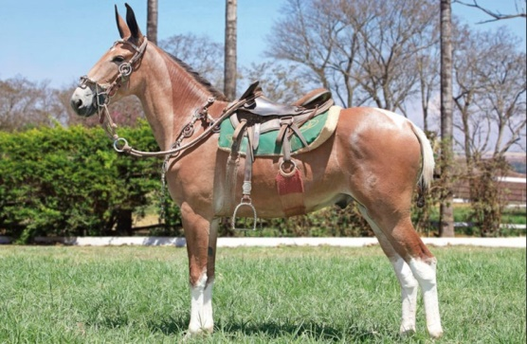
Apresentação da disciplina
O que é uma espécie?
Platão e Aristóteles: grupo que compartilhava uma essência.
Eidus = algo imutável = propriedades fixadas
Espécies existem?
Segmento arbitrário do continuum da natureza
Morfológico
Biológico

Slide 11
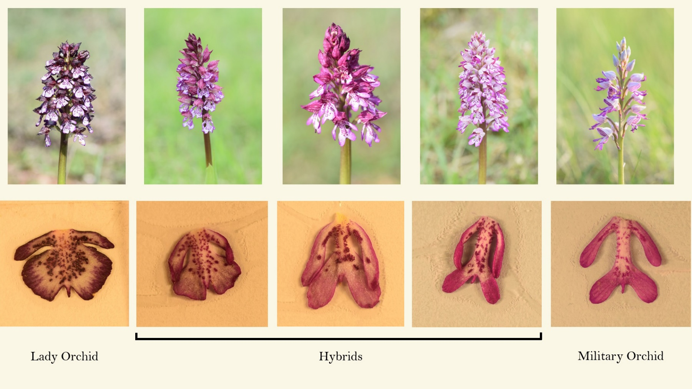
Apresentação da disciplina
Leif Bersweden/RBG Kew
Morfológico?
Biológico?

Slide 12
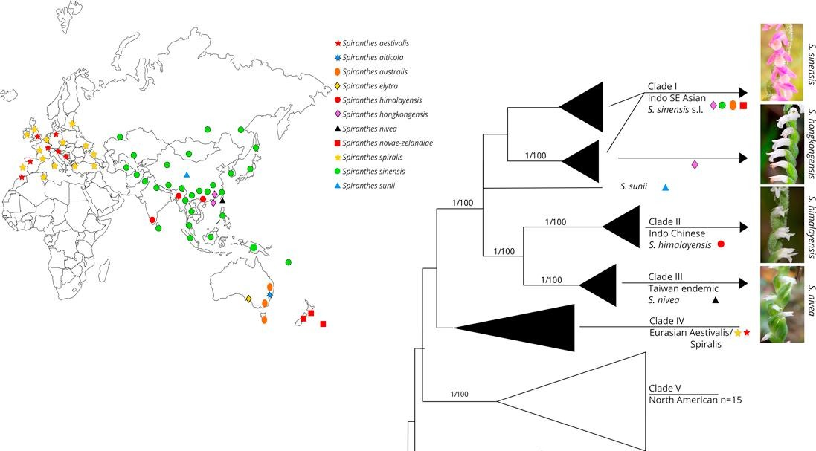
Apresentação da disciplina
Filogenético

Slide 13
Apresentação da disciplina

Slide 14
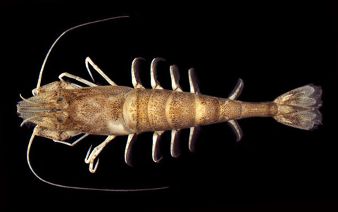
Apresentação da disciplina
Nicho Ecológico
→ Característica da espécie
Habitat - Onde um organismo vive
Nicho - Como um organismo vive / Condições e recursos necessários para que um indivíduo cumpra seu ciclo de vida
Espacialmente o nicho representa uma região geográfica onde o número de nascimentos é igual ou superior o número de mortes

Slide 15
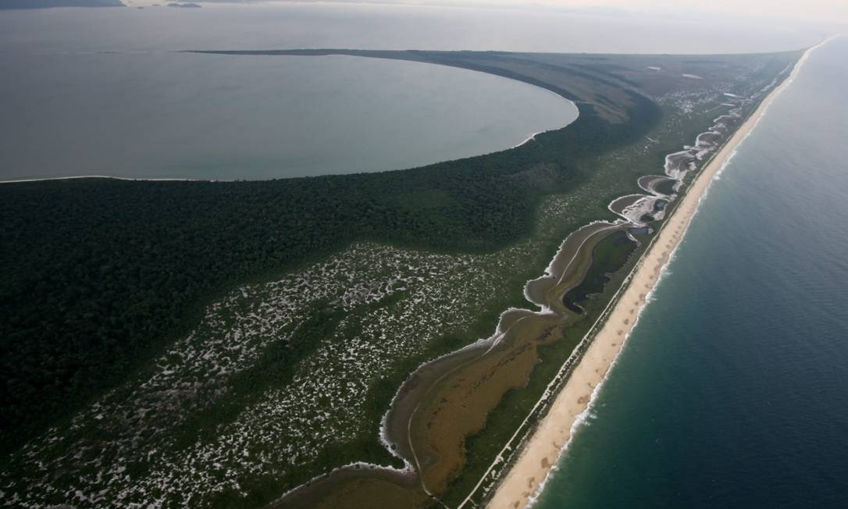
Apresentação da disciplina
Ecossistema: uma ou mais comunidades que interagem
Sistemas ecológicos complexos
- Transferência de energia

Slide 16
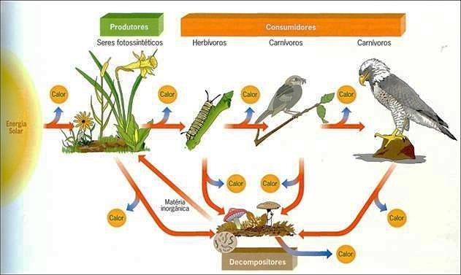
Apresentação da disciplina
Ecossistema: uma ou mais comunidades que interagem
Sistemas ecológicos complexos
- Transferência de energia

Slide 17
Apresentação da disciplina
Não confundir Ecossistema com Biomas, Domínios ou Ecorregiões
14
Olson et al. (2001)

Slide 18
Apresentação da disciplina
Não confundir Ecossistema com Biomas, Domínios ou Ecorregiões
Olson et al. (2001)
867 Ecorregiões terrestres

Slide 19
Apresentação da disciplina
Biosfera
Inclui todos os ecossistemas da Terra
Transformações são internas a entrada de energia é a partir do Sol

Slide 20
Apresentação da disciplina
Os sistemas ecológicos são governados por princípios físicos e biológicos
Lei da conservação da matéria → A matéria não pode ser criada ou destruída, apenas mudar de forma
Primeira lei da termodinâmica (lei da conservação de energia) → A energia não pode ser criada ou destruída, apenas mudar de forma
Estado de equilíbrio dinâmico → Quando os ganhos e perdas dos
sistemas ecológicos estão em equilíbrio
Evolução → Mudança na composição genética de uma população ao longo do tempo

Slide 21
Apresentação da disciplina
Aula de hoje Cap. 1 Ricklefs (páginas 30-41)

Slide 22
Apresentação da disciplina
PROGAMA
Módulo 1 – Organismos e o Ambiente físico (14/02-14/03)
Aula 1. Climas e Solos (Cáp. 5 do Ricklefs)
Aula 2. Biomas (Cáp. 6 do Ricklefs)
Aula 3. Adaptações dos Organismos (Cáps. 2, 3 e 4 do Ricklefs)
Aula 4. Evolução (Cáps. 7 do Ricklefs)
Módulo 2 – Populações e suas interações (19/03-04/04)
Aula 5. Reprodução e comportamento social (Cáps. 8, 9 e 10 do Ricklefs)
Aula 6. Habitat, distribuição e dispersão (Cáps. 11 e 12 do Ricklefs)
Aula 7. Dinâmica populacional (Cáp. 13 do Ricklefs)
Aula 8. Relações ecológicas (Cáps. 14, 15, 16 e 17 do Ricklefs)
Módulo 3 – Comunidades e Ecossistemas (16/04-07/05)
Aula 9. Ecologia de comunidades (Cáps. 18 e 19 do Ricklefs)
Aula 10. Ecologia de ecossistemas (Cáps. 20 e 21 do Ricklefs)
Aula 11. Ecologia global (Cáps. 22 e 23 do Ricklefs)

Slide 23
Apresentação da disciplina
Fevereiro
14S | Apresentação da disciplina | T (2)
19Q | Módulo 1 – Organismos e o Ambiente físico – Aula 1 | T (2)
21S | Módulo 1 – Organismos e o Ambiente físico – Aula 2 | T (2)
28S | Módulo 1 – Organismos e o Ambiente físico – Aula 3 | T (2)
Março
5Q | Feriado Carnaval
7S | Módulo 1 – Organismos e o Ambiente físico – Aula 4 | T (2)
14S | Módulo 1 – Organismos e o Ambiente físico – Avaliação 1 | T (2)
19Q | Módulo 1 – Populações e suas interações – Aula 5 | T (2)
21S | Módulo 2 – Populações e suas interações – Aula 6 | T (2)
28S | Módulo 2 – Populações e suas interações– Aula 7 | T (2)
Abril
2Q | Módulo 2 – Populações e suas interações – Aula 8 | T (2)
4S | Módulo 2 – Populações e suas interações – Avaliação 2 | T (2)
11S | Módulo 2 – Comunidades e Ecossistemas – Aula 9 | T (2)
16Q | Módulo 3 – Comunidades e Ecossistemas – Aula 10 | T (2)
18S | Feriado Pascoa
25S | Módulo 3 – Comunidades e Ecossistemas – Aula 11 | T (2)
30S | Módulo 3 – Comunidades e Ecossistemas – Atividade em grupo | T (2)
Maio
2S | Feriado (Dia do Trabalhador)
7Q | Módulo 3 – Comunidades e Ecossistemas – Avaliação 3 | T (2)
9S | Módulo 3 – Comunidades e Ecossistemas – Substitutiva | T (2)
16S | Módulo 3 – Comunidades e Ecossistemas – Recuperação | T (2)

Slide 24
Apresentação da disciplina
Avaliação: três avaliações teóricas (14/03, 04/04 e 07/05). A média final será aritmética das notas das três avaliações.
A: Aprovado. Desempenho excepcional, demonstrando excelente compreensão da
disciplina e do uso do conteúdo; (10-9,0)
B: Aprovado. Bom desempenho, demonstrando boa capacidade de uso dos conceitos da disciplina; (8,9-7,9)
C: Aprovado. Desempenho mínimo satisfatório, demonstrando capacidade de uso
adequado dos conceitos da disciplina, habilidade para enfrentar problemas relativamente simples e prosseguir em estudos avançados; (7,8-6,8)
D: Aprovado. Aproveitamento mínimo não satisfatório dos conceitos da disciplina, com
familiaridade parcial do assunto e alguma capacidade para resolver problemas simples,
mas demonstrando deficiências que exigem trabalho adicional para prosseguir em estudos; (6,7-5,0)
F: Reprovado por nota;
O: Reprovado por falta.

